Slide 1
One Day Project
영화 정보 서비스 (2021-08-13)
김성훈

Slide 2
기획 의도
Naver Open API 의 영화 검색 서비스를 사용하여 안드로이드 스마트폰 어플을 구현한다.

Slide 3
디자인 컨셉 - font
영화 정보 서비스
<맑은 고딕(제목) – 36>
영화 정보 서비스
<HY그래픽M(본문) – 18>

Slide 4
IA(Information Architecture)
메인 화면
App Bar icon
검색 결과

Slide 5
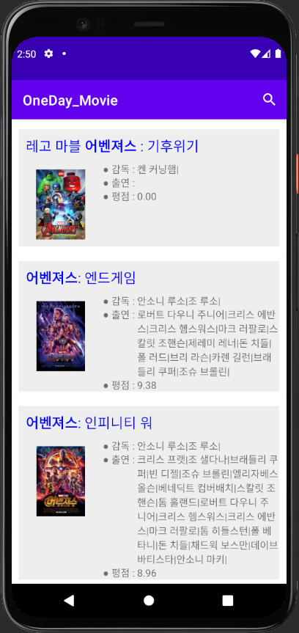
기본 요구사항
Naver Open API 영화검색 서비스를 활용하여 App 을 구현한다.
App이 시작되면 임의 영화 정보를 리스트로 보여 준다.

Slide 6
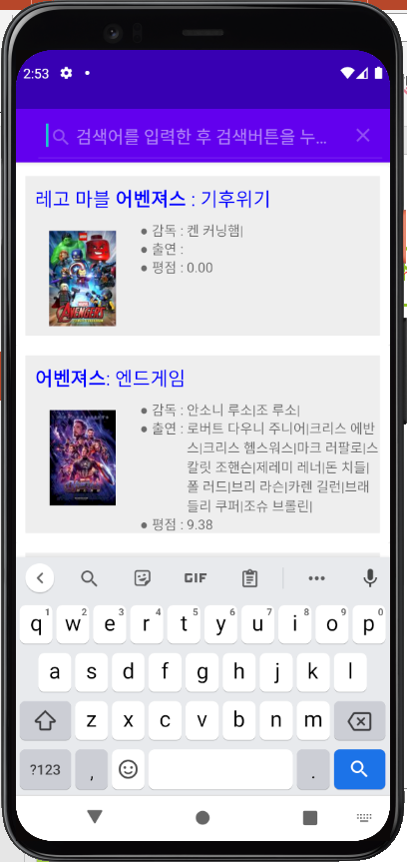
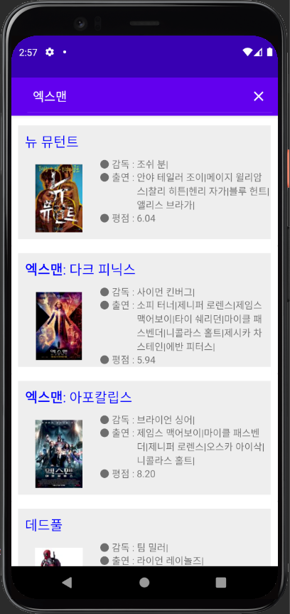
ActionBar의 돋보기 아이콘으로 검색
입력한 검색어에 따라 Naver 영화검색 서비스를 조회하여 App 화면에 리스트를 출력한다.
영화제목, 감독, 출연(주연 등), 영화평점을 보여준다.

Slide 7
감사합니다. 좋은 하루 되세요!

